Slide 1
EMME4
작성자 : 김명성

Slide 2
목적
노션
EMME
Notion
모델러
캠퍼스 각각의 블록에 텍스트, 사진, 링크, 파일 코드 등 지원하는 수많은 정보와 자료를 넣을 수 있는 효율적인 생산 협업 툴
노트북
https://www.notion.so/36541491cf1f40798bac221b3bcb02d2?v=2798e2b0fec9406f96b9980e70de53c1

Slide 3
EMME4
노션
주요기능
Desktop - 지도 생성 및 수정, 시나리오 비교 가능
Modeller - 손쉬운 모형 구축 및 분석 가능
Notebook - 입력 및 복사가 가능한 모형 workflow와 dashboard
Toolbox - 모델링의 메인 기능
Logbook - 모델 기록 저장, 손쉬운 검색 용이
API - UI 및 스크립트 변환
EMME
모델러
노트북

Slide 4
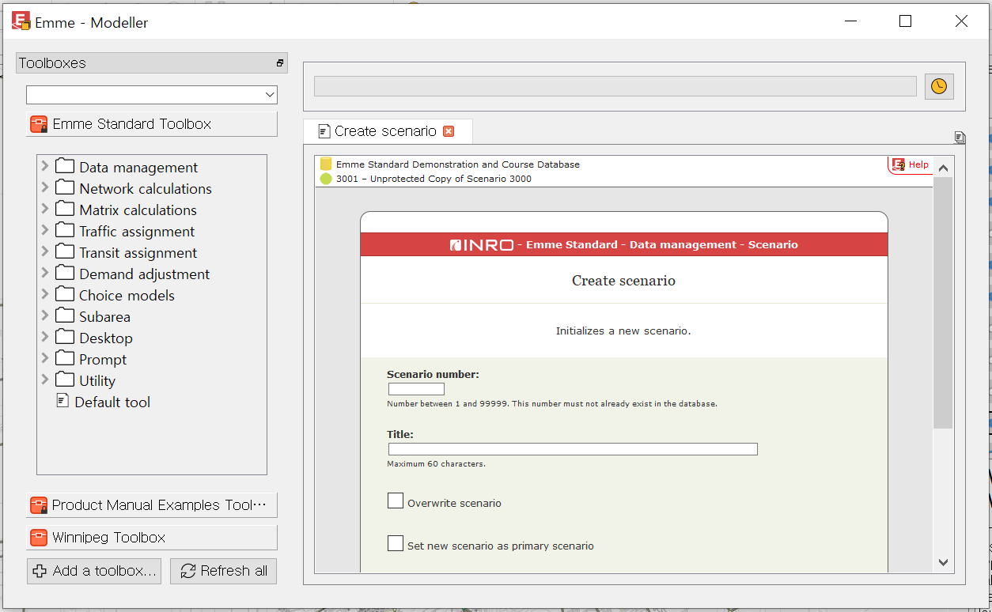
Modeller
노션
EMME
모델러
노트북

Slide 5
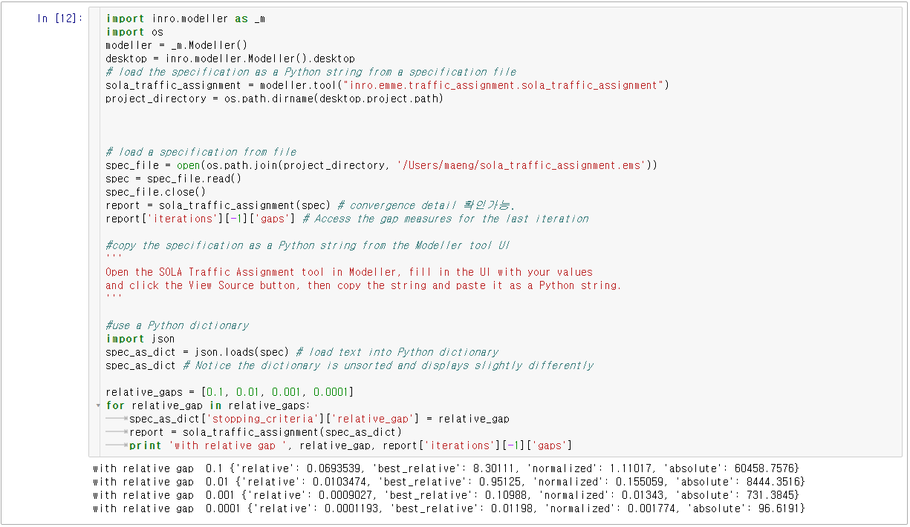
Notebook
목적
대상
구성
노트북

Slide 6
Notebook
목적
대상
구성
노트북

Slide 7
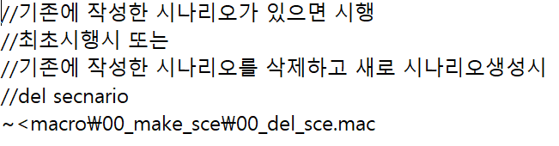
Notebook
목적
대상
구성
노트북
<00_sce_setting_day.mac>
If문을 활용해서 분기작업으로 처리가능
If (시나리오 존재) :
delete 시나리오

Slide 8
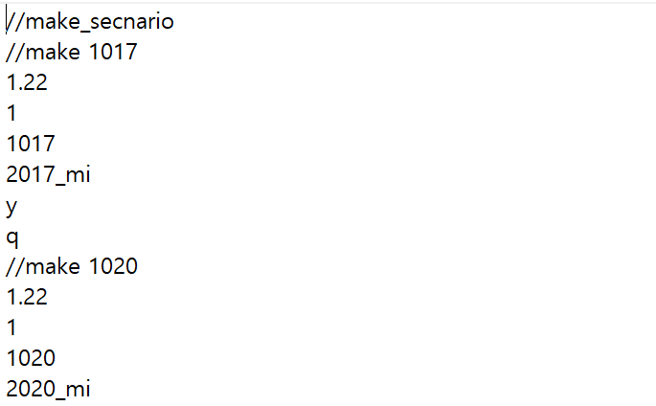
Notebook
목적
대상
구성
노트북
<01_make_scenario.mac>
for문을 활용해서 반복작업 쉽게 처리가능
(단순성, 간결성)

Slide 9
Notebook
목적
대상
1. 명령어 하나로 원하는 요소를 출력해서 바로 확인.
2. 이미지 추출
워크시트를 이미지, SVG 또는 PDF로 내보낼 수 있다.
3. CSV 파일로 추출 (엑셀파일)
4. 손쉬운 파라미터 보정, 반복 작업, 분기작업 가능
구성
노트북

